Slide 1
Ensino Fundamental I 3º ano Língua Portuguesa
Secretaria Municipal de Educação e Cultura de Alfenas
2020

Slide 2
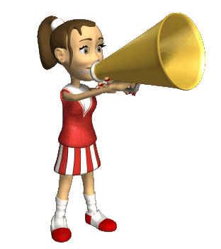
ATENÇÃO!!!
NÃO HÁ NECESSIDADE DE REALIZAR A IMPRESSÃO DESTE
MATERIAL;
AS ATIVIDADES NÃO SÃO OBRIGATÓRIAS;
OS(AS) ALUNOS (AS) IRÃO REVER ESTAS ATIVIDADES NA VOLTA
ÀS AULAS.

Slide 3
Olá, criança! Tudo bem com você? Espero que sim!
Meu nome é Cecília. Você acredita que de tanto brincar com o celular, tablete e vídeo game, fiquei com a cabeça quadrada?! Não quero que você fique assim. É muuuuito ruim! Desta maneira, vou pedir para você ler a minha história e, em seguida, realizar as atividades que foram propostas. Fiquei sabendo, que foi preparado, com muito carinho, e, além das atividades, têm brincadeiras redondinhas. Tenho certeza que você vai amar! Não vai perder essa oportunidade de estudar brincando né? Se cuida!

Slide 4
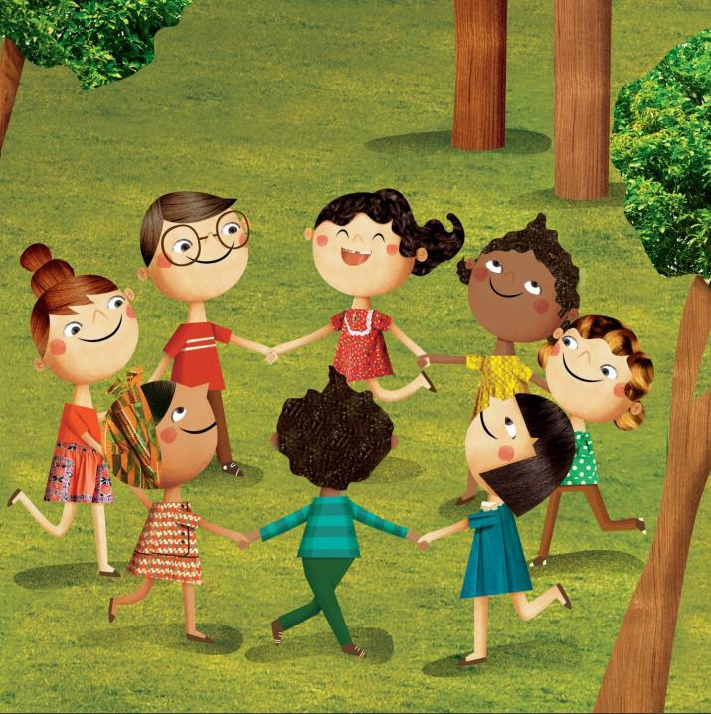
01
Qual a música que Cecília cantou para que as crianças voltassem a ter a cabeça redonda?
A
Fui no Itororó
B
Capelinha de Melão
C
A canoa virou .
D
Ciranda Cirandinha
Dica:
Relembre as canções, faça uma live,solte a voz e registre este momento!!!

Slide 5
Corre cotia musical
Os participantes sentam-se em uma roda e cobrem os olhos. Um deles anda em volta com um lenço na mão para deixar atrás de um dos amigos. E vai cantando a música:
Corre cotia Na casa da tia Corre cipó Na casa da vó Lencinho branco, caiu no chão
Moça bonita do meu coração.
O participante que achar o lenço atrás, corre atrás do que jogou. Quando pegá-lo, ele vira o "cantador", o outro se senta e a brincadeira recomeça.
Sugestões de músicas
Sabiá lá na gaiola Fez um buraquinho Voou, voou, voou, voou E a menina que gostava Tanto do bichinho Chorou, chorou, chorou, chorou
O pião entrou na roda, ô pião Roda, pião Bambeia, ô pião
Sapateia no tijolo, ô pião Roda, pião Bambeia, ô pião
O cravo brigou com a rosa Debaixo de uma sacada O cravo saiu ferido E a rosa despedaçada
O cravo ficou doente E a rosa foi visitar O cravo teve um desmaio E a rosa pôs-se a chorar

Slide 6
02
Luna vai brincar na amarelinha. Ela precisa encontrar palavras que terminem com as sílabas NA-ÇO- DA. Marque a letra correta.
A
Menina-Cama-Escova
CABEÇA
B
Menina-Palhaço-Quadrada.
FIGO
ESCOVA
C
Palhaço-Cabeça-Cama
CABAÇA
Ahhh!
Rapidinho vou encontrar!!!
D
Quadrada-Fada-Cabaça-
PALHAÇO
QUADRADA
CAMA
Resolva as atividades em seu caderno
MENINA
CASA
CADEIRA

Slide 7
Amarelinha das frases
Desenhar no chão uma amarelinha;
Em cada espaço, deverá escrever uma palavra, conforme orientação abaixo;
Deverá pular nos espaços com um ou dois pés, formando uma frase;
Depois leia a frase que formou;
O vencedor será quem conseguir formar mais frases.
CHEGADA
BOLA
LER
GOSTO
CANTAR
BONITA
FRUTAS
FELIZ
DE
A
UMA
VIDA
É
SOU
BRINCAR
LIVRO
EU
TENHO
UM
GATO
FADA
ENTRADA

Slide 8
03
Nina e Guto aprendem enquanto brincam. Eles precisam encontrar palavras para formar o nome do livro.
O nome do livro é:
A
A menina tem cabeça quadrada
C
Quadrada é a cabeça da menina
B
A cabeça da menina é quadrada
D
A menina da cabeça quadrada
CABEÇA
A
DA
REDONDA
MENINA
QUADRADA
O
AMIGO
Resolva as atividades em seu caderno

Slide 9
Silabando na corda
Escreva em várias fichas coloridas palavras diversas, conforme orientação abaixo;
A criança deverá escolher uma ficha;
Em seguida, pular a corda de acordo com o número de sílabas da palavra escolhida, separando-as : TO-MA-TE em voz alta.
TOMATE
SABONETE
LAMPIÃO
CARROÇA
ABAJUR
BISCOITO
VIOLA
BETERRABA

Slide 10
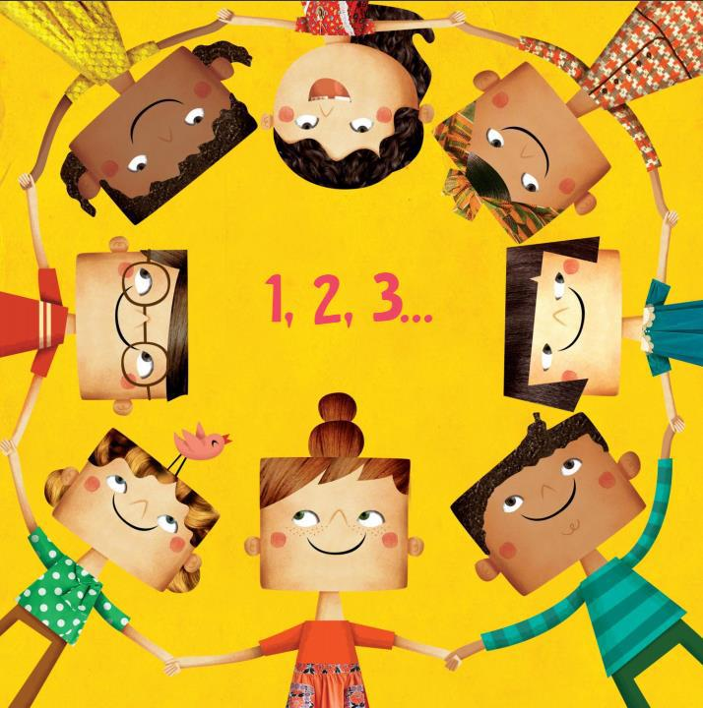
04
Lili pergunta para seus amigos: Qual é a palavra que rima com coelho?
A
ESPELHO
B
SORVETE
C
JORNAL
.
COELHO
D
PIÃO
Resolva as atividades em seu caderno

Slide 11
Dado das Rimas
Escrever no dado diversas palavras;
Em roda passar o dado, cantando a canção:
Lá vai o dado passar na roda
Passar de pressa e sem demora
Quem estiver com o dado na mão
Escolha uma palavra que rime então
A criança que ficar com o dado na mão, deverá escolher uma palavra do dado e falar outra palavra que rime com a palavra escolhida. Exemplo: FLANELA RIMA COM PANELA.
BEZERRO
Modelo para confecção do dado
fig:1 fig:2 fig:3
FLANELA
CARROÇA
GIFARA
PALHAÇO
AMEIXA

Slide 12
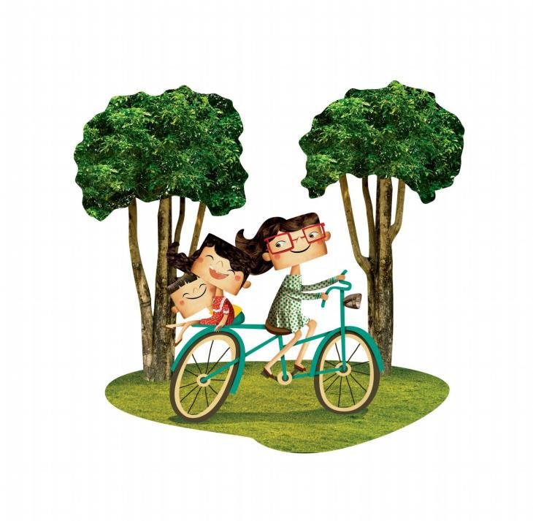
05
Marque a letra onde a frase está escrita corretamente.
A
Ascrianças andam de bicicleta.
B
As crianças andamdebicicleta.
C
.
.
As criançasandam de bicicleta
D
As crianças andam de bicicleta.
Resolva as atividades em seu caderno

Slide 13
Ditado estourado
Colocar dentro das bexigas frases que a criança deverá completar.
Ao som de uma música, a criança deverá brincar com as bexigas;
Quando a música parar, cada criança deverá pegar uma bexigar, estourá-la, ler a frase e completá-la.
Era uma vez uma bailarina...
Os sete anões...
Na casa de vovó ...
O Pinóquio é um ...
Os três porquinhos construíram ...
Use sua imaginação e crie novas frases.
.
O Pinóquio é um...
Os sete anões...
Os três porquinhos construíram...
Na casa de vovó...
Era uma vez uma bailarina...

Slide 14
Vamos conferir os acertos?
1. D
2. B
3. D
4. A
5. D

Slide 15
Ensino Fundamental I 3º ano Matemática
Secretaria Municipal de Educação e Cultura de Alfenas
2020

Slide 16
01
De acordo com o gráfico, quantas crianças preferem a brincadeira amarelinha?
A
5 crianças
B
6 crianças
C
1 crianças
D
3 crianças
Resolva as atividades em seu caderno
CORDA
PIÃO
BOLA
AMARELINHA

Slide 17
Coelhinho entra na toca
O mediador entregará uma pergunta para a criança. A resposta estará dentro de um dos círculos (tocas);
A criança terá um tempo para resolver mentalmente;
Quando o mediador falar :“coelhinho entra na toca”, a criança deverá entrar na toca em que contém o resultado da pergunta;
Depois a criança deverá ler sua atividade e conferir se acertou.
Alguns exemplos de perguntas
O antecessor de 25?
O resultado de 18- 6?
O número que está entre
16 e 18?
O Sucessor de 36?
O número que representa 1 dezena e 8 unidades?
17
24
18
37
12

Slide 18
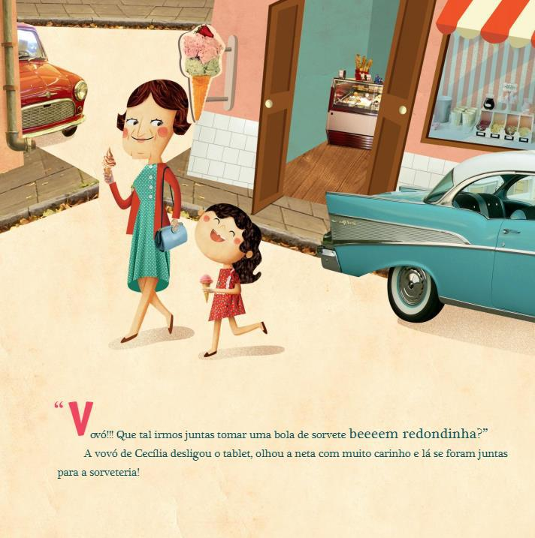
02
Cecília e sua avó foram tomar sorvete. Sua avó pediu três bolas e Cecília pediu duas vezes mais. Quantas bolas de sorvete Cecilia pediu?
A
8 bolas
B
4 bolas
C
6 bolas
D
3 bolas
Resolva as atividades em seu caderno

Slide 19
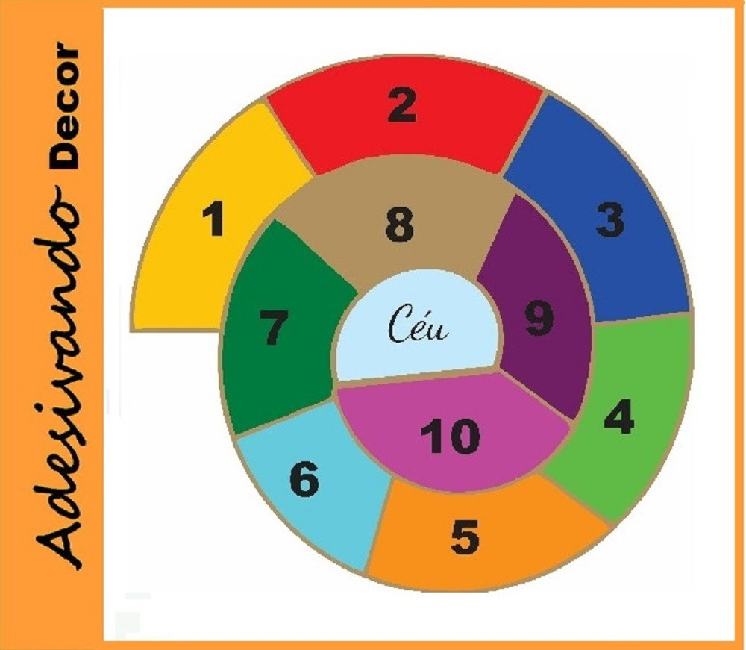
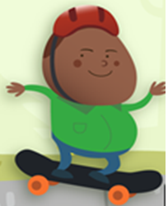
03
Guto vai somar os números que representam as cores: verde escuro, marrom e azul claro. Que resultado ele terá?
A
22
B
18
C
11
D
21
Resolva as atividades em seu caderno

Slide 20
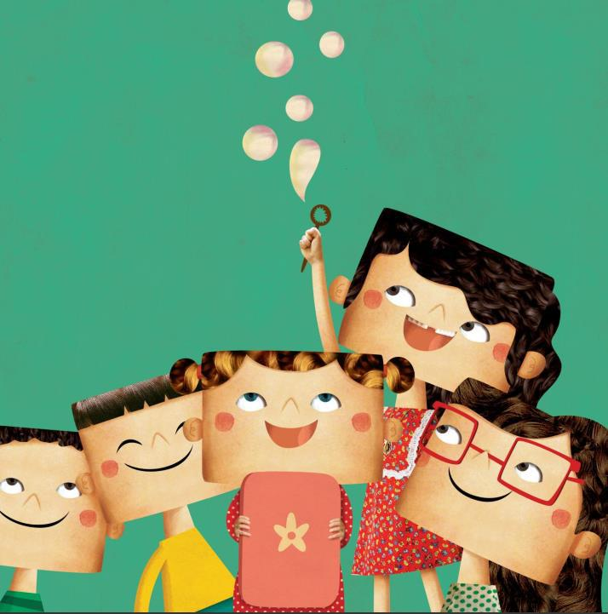
04
Cecília ganhou 20 pirulitos. Ela distribuiu 2 para cada um dos seus amigos. Com quantos pirulitos ainda ficou?
A
12 pirulitos.
B
4 pirulitos.
C
10 pirulitos
D
5 pirulitos.
Resolva as atividades em seu caderno

Slide 21
Vamos conferir os acertos?
1. A
2. C
3. D
4. A

Slide 22
TCHAU!
SE CUIDEM!

